Slide 1
«Информатика»
Лекция 5 на тему: «Основы программирования на Python»
Функции.
Работа с файлами.
Кафедра цифровых технологий в здравоохранении

Slide 2
Содержание лекционного курса
Подпроцессы программ: функции.
Использование подпрограмм в программе.
Функция как подпрограмма, возвращающая значение.
Параметры функций.
Передача параметров.

Slide 3
Содержание лекционного курса
6. Функция как подпрограмма-процедура, выполняющая некоторый алгоритм действий без возврата значения.
7. Работа с файлами в Python: чтение, запись и др.
8. Использование библиотек.
9. Визуализация

Slide 4
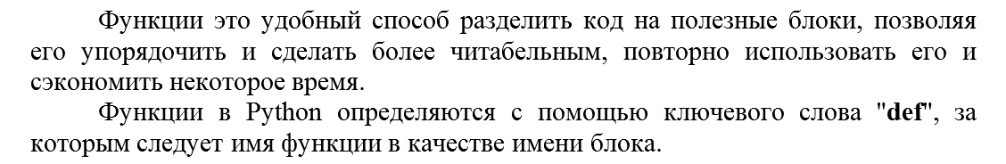

Slide 5
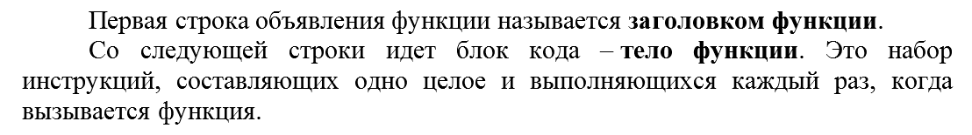

Slide 6
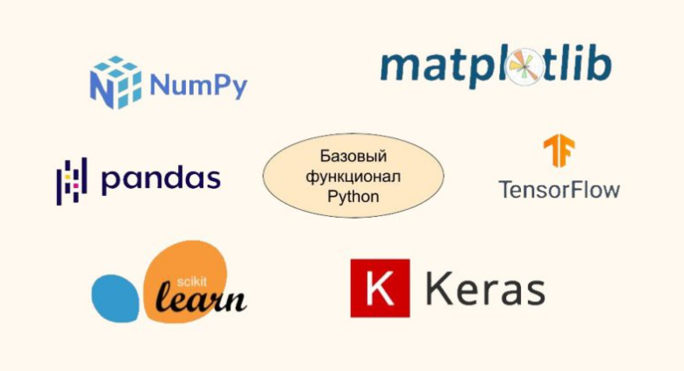

Slide 7
Спасибо за внимание!

